Slide 1
НЕОНАТАЛЬНЫЕ ЖЕЛТУХИ. Проблемы ПМСП
Кафедры неонатологии и детской неврологии
КазНМУ им. С.Д. Асфендиярова

Slide 2
Определение
Желтухи – группа заболеваний, при которых основным симптомом является желтое прокрашивание кожи и слизистых в результате избыточного накопления билирубина
Видимый спектр желтухи:
У взрослых 34 мкмоль/л
У новорожденных 70 - 120 мкмоль/л

Slide 3
Физиологическая желтуха
Клинические критерии:
Появление через 36-48 часов после рождения
Рост в течение первых 3-4 дней жизни
Угасает с конца первой недели жизни
Исчезает на 2-3 неделе жизни
Оттенок кожи оранжевый, обычный цвет кала и мочи
Общее состояние ребенка не нарушено
Не увеличены размеры печени и селезенки

Slide 4
Физиологическая желтуха
Лабораторные критерии:
Концентрация билирубина в пуповинной крови менее 51 мкмоль/л
Почасовой прирост в 1-ые сутки менее 5,1 мкмоль/л
Уровень гемоглобина, количество эритроцитов, ретикулоцитов в нормальных пределах
Максимальная концентрация билирубина на 3-4 сутки у доношенных не превышает 256 мкмоль/л, у недоношенных – 171 мкмоль/л
Прямая фракциябилирубина не более 10%

Slide 5
Важно помнить:
физиологическая желтуха – диагноз исключения патологических желтух;
у детей с патологическими желтухами только по клинико-анамнестическим данным (т.е. без привлечения дополнительных лабораторных исследований) поставить правильный диагноз можно лишь не более чем в 10–15% случаев.
Визуальная оценка степени желтушности кожных покровов может привести к ошибке
(Американская академия педиатрии – ААП; Pediatrics 2004, 114:297-316).

Slide 6
Патологическая желтуха
Клинические критерии:
Появление в первые 24 часа жизни
Нарастание после 3-4 суток
Длительное течение (более 3-х недель)
«Волнообразное» течение
Бледность или зеленоватый оттенок кожных покровов
Ухудшение общего состояния ребенка на фоне прогрессирующего нарастания желтухи
Темная окраска мочи или обесцвеченный стул

Slide 7
Патологическая желтуха
Лабораторные критерии:
Концентрация общего билирубина в крови более 256 мкмоль/л у доношенных и более 171 мкмоль/л у недоношенных
Относительное увеличение прямой фракции билирубина

Slide 8
Диагностика
Лабораторноеисследование
1.Билирубинвсывороткекрови2.Обшийанализкрови3.Rh фактор, прямаяреакцияКумбса4.Еслижелтухадержится>3 недель–фракциибилирубина, ферментыпечени5.Эхоскопияпечениприподозрениинаэкстрагепатнуюобструкцию

Slide 9
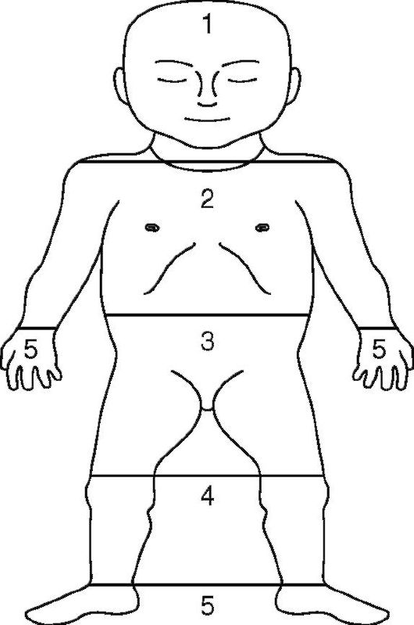
Шкала Крамера
1 - 73,1-134,3
2 - 91,8-207,4
3 - 137,7-280,5
4- 188,7-311,1
>255

Slide 10
Гемолитическая болезнь новорожденных
Поражение структур центральной нервной системы (ЦНС):
при повышении уровня непрямого билирубина в сыворотке крови новорожденных
доношенные - выше 342 мкмоль/л;
недоношенные дети - от 220 до 270 мкмоль/л,
глубоконедоношенные — от 170 до 205 мкмоль/л.
ГЛУБИНА ПОРАЖЕНИЯ ЦНС ЗАВИСИТ:
уровня непрямого билирубина,
времени его экспозиции в тканях головного мозга
сопутствующей патологии.
Notes:
Желтушная, анемическая формы гемолитической болезни новорожденных могут представлять угрозу здоровью ребенка.
Поражение структур центральной нервной системы (ЦНС) происходит при повышении уровня непрямого билирубина в сыворотке крови у доношенных новорожденных выше 342 мкмоль/л. Для недоношенных детей этот уровень колеблется от 220 до 270 мкмоль/л, для глубоконедоношенных — от 170 до 205 мкмоль/л.
Однако необходимо помнить, что глубина поражения ЦНС зависит не только от уровня непрямого билирубина, но и от времени его экспозиции в тканях головного мозга и сопутствующей патологии, усугубляющей тяжелое состояние ребенка.

Slide 11
Преходящие нарушения обмена веществ Р 70-Р 71
Ядерная желтуха :
(клинические проявления)
Угнетение
Апноэ
Судороги
Опистонус
Повторные дистонические атаки
Симптом “заходящего солнца”
Notes:
Клинические проявления ядерной желтухи (билирубиновой энцефалопатии) появляются в течение 2-3 суток при резус-несовместимости и в течение 3-4 суток при несовместимости по группе крови и характеризуются признаками:
появление заторможенности, сонливости, вялости и угнетение сосательного рефлекса; - повышение раздражимости, мышечная гипертония, монотонный крик; - на необратимых стадиях у ребёнка отмечаются судороги, апноэ, брадикардия, пронзительный крик, ступор и кома.
Необходимо проводить мониторинг прокрашивания тела ребенка по зонам Крамера и нарастание желтухи до 5 зоны свидетельствует о повышении уровня билирубина свыше 250 мкмоль/л

Slide 12
Клинические проявления билирубиновой энцефалопатии
Билирубиновая интоксикация | Выраженный синдром угнетения ЦНС (апатия, вялость, сонливость,расстройства сосания, монотонный болезненный крик, срыгивания, «блуждающий взгляд») Обратимая стадия заболевания
Стадия классических признаков ядерной желтухи | Спастичность, ригидность затылочных мышц, опистотонус, негнущиеся конечности и сжатые в кулак кисти, симптом «заходящего солнца», пронзительный мозговой крик, симптом Грефе, выбухание большого родничка, подергивание мышц лица, крупноразмашистый тремор рук, исчеснование рефлекса Моро и сосательного рефлекса, нистагм, судороги, повышение температуры, могут быть приступы апноэ, нарушения ритма сердца, летаргия. Поражение ЦНС необратимо
Период ложного благополучия | Полное или частичное исчезновение спастичности (второй-третий месяц жизни)
Период формирования клинической картины неврологических осложнений | Параличи, парезы, атетоз, хореатетоз, глухота, дизартрия, задержка психического развития и др. Характерна для 3-5 месяца жизни

Slide 13
Концентрации билирубина высокого риска
Концентрация билирубина мкмоль/л | Характеристика
342 мкмоль/л | Нейротоксичное действие
Более 405 | Гипербилирубинемия высокого риска
510 и выше | Экстремально высокая концентрация билирубина

Slide 14
Исходы билирубиновой интоксикации
Абилитация
Тяжелой степени
Детский церебральный паралич,дискинетическая форма
Глухота, нейросенсорная
Амблиопия, нейросенсорная
Сочетание неврологических симтомов
Низкий абилитационный потенциал
ИНВАЛИДНОСТЬ
Нарушение качества жизни пациента, семьи
Notes:
При высоком уровне непрямого билирубина происходит токсичекое поражение подкорковых ядер стриарной системы, слухового, зрительного нерва, что впоследствие формирует тяжелые инвалидизирующие состояния.
Тяжелые последствия билирубиновой интоксикации представлены нозологическими формами: Детский церебральный паралич, дискинетическая форма; глухота, нейросенсорная; амблиопия, нейросенсорная; сочетание указанных неврологических симптомов с задержкой становления психо-речевых и двигательных функций.
У этих детей абилитационный потенциал низкий и развитие функциональных систем ограничено – ИНВАЛИДНОСТЬ с детства.

Slide 15
Исходы билирубиновой интоксикации
Абилитация
Легкой, умеренной степени
Минимальная мозговая дисфункция:
Задержка формирования психо-речевых и моторных функций (F70-F73);
Нарушение формирования школьных навыков (F80-F84)
Школьная дезадаптация и нарушение поведения (F90.0-F90.1 )
Длительная коррекция нарушенных функций в специализированном центре
Участие неврологов, психиатров, психологов, логопедов, сурдологов, психотерапевтов, педагогов
Возможности коррекции могут быть ограничены
Notes:
При легкой и умеренной степени токсического воздействия также отмечается поражение нервной системы. Происходит нарушение развития межфункциональных системных связей и клинически это проявляется в виде задержки формирования психо-речевых и моторных функций; нарушение формирования школьных навыков (нарушение чтения, письма, счета и т.д.); школьной дезадаптацией и нарушением поведения.
Возможности восстановление хорошие, но требуется длительная (несколько лет), систематическая коррекция с участием многих специалистов.

Slide 16
Данные пациентов с ДЦП, гиперкинетическая форма
Анализ 129 историй болезни:
Токсический фактор (желтуха) – 45 случаев (34,88%)
Гипоксический фактор – 32 случая (24,81%)
Сочетание факторов – 52 случая (40,31%)
Манифестация дискинетического синдрома:
на 4-5 месяце жизни - 69 детей (53,49%)
на 6-7 месяце жизни - 48 детей (37,21%)
на 10-12 месяце жизни – 12 детей (9,3%)
Notes:
Мы проанализировали данные перинатального анамнеза детей с дискинетической формой ДЦП и выявили преобладание токсического фактора и сочетание факторов риска (токсический, гипоксический, инфекционный, травматический).
Появление первых клинических симптомов дискинетической формы ДЦП в течение первого полугодия жизни свидетельствуют о тяжелом органическом поражении ЦНС.

Slide 17
Профилактика повреждения нервной системы
ПРИЧИНЫ ДЦП:
Поздняя диагностика билирубиновой энцефалопатии в амбулаторных условиях;
Неправильная тактика ведения пациента с высоким уровнем непрямого билирубина на уровне поликлиники;
Отягощенный перинатальный анамнез у новорожденных;
Причина не установлена.
ПРОФИЛАКТИКА
Формирование групп риска среди беременных по развитию токсического, гипоксического поражения нервной системы;
Разработка клинических протоколов диагностики и лечения новорожденных с гипербилирубинемией для амбулаторно-поликлинической службы (для доношенных, недоношенных, для новорожденных с сопутствующей патологией).
Notes:
Причины формирования дискинетической формы ДЦП является поздняя диагностика и/или не эффективная медицинская помощь.
Риск осложнений при пропущенной патологической гипербилирубинемии велик, что требует усилить профилактические мероприятия на уровне женской консультации, разработке клинических протоколов диагностики и лечения гипербилирубинемии новорожденных для амбулаторно-поликлинической службы.

Slide 18
Профилактика
Всем несенсибилизированным резус-отрицательным женщинам первую дозу анти-Д-глобулина вводятнасрокебеременности28 нед. и вторую-сразупослеродоввовремя24-92 часов.
Для предупреждения рождения ребенка с ГБН всем женщинам, имеющим резус-отрицательную принадлежность крови, в первый день после родов и лаборта следует ввести анти-Д-глобулин (250-300 мкг), которыйспособствуетбыстройэлиминацииэритроцитовребенкаизкровотокаматери, предотвра-щаясинтезрезус-антителматерью. Дозу анти-Д глобулина вводят также, если у несенсибилизированной резус-отрицательнойженщины произведен амниоцентез, биопсияворсинхориона,аборт.
Гипербилирубинемии
•Частое и эффективное вскармливаниег рудью(8-12 развсутки)

